Slide 1

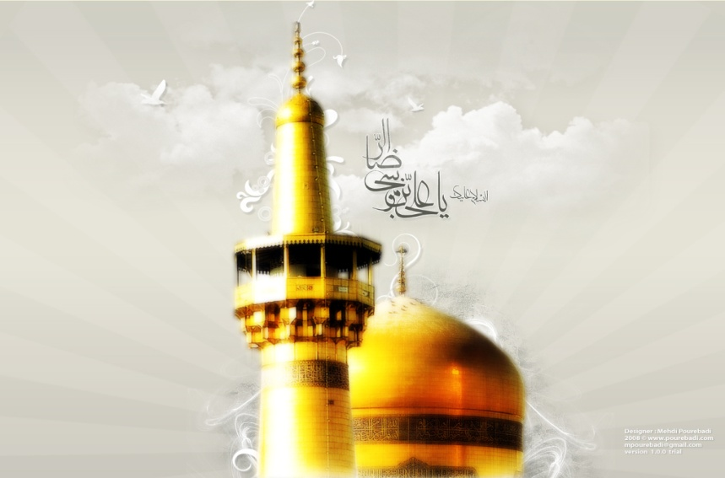
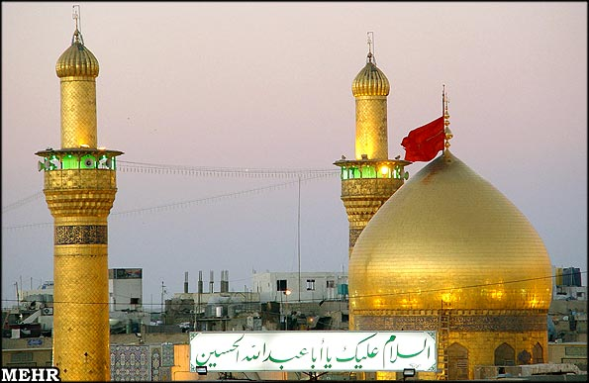

Slide 2
قال علی(علیه السلام)
وَلاَ يَحْمِلُ هذَا الْعَلَمَ إِلاَّ أَهْلُ الْبَصَرِ والصَّبْرِ وَالْعِلْمِ بِمَواضِعِ الحَقِ خطبه 173
امام علی(علیه السلام): اى بندگان خدا شما را به تقوا و ترس از عذاب خدا توصيه مى‏كنم زيرا تقوا بهترين چيزى‏است كه بندگان يكديگر را به آن توصيه مى‏نمايند و بهترين مرحله پايان كار در پيشگاه‏خدا است. هم اكنون آتش نبرد بين شما و اهل قبله روشن گشته است. اين پرچم ‏را جز افراد بينا، با استقامت و آگاه به موارد حق به دوش نمى‏كشند بنابراين آنچه را فرمان‏دادند انجام دهيد و در برابر آنچه نهى كردند توقف نمائيد و در هيچ كارى تا بر شما روشن ‏نشود، عجله نكنيد.

Slide 3

نظام سیاسی مطلوب درمشارکت، همکاری، تعامل و تقابل با فعالان وبازیگران ملی و بین المللی از منظر ولایت

Slide 4
سطوح پنجگانه بصیرت
شناخت حق و باطل و میزان­­ها و ملاک­های آنها
سطح 1
شناخت دوست و دشمن و همراهان و مبلغان آنها
سطح 2
شناخت نقشه راه دو جبهه حق وباطل و اصلی فرعی کردن عناصر آن
سطح 3
نوع مواجهه درست، با برنامه­ای دقیق با هریک از عناصر حاضر در صحنه
سطح 4
توان استنباط بالا و بهره­مندی مجتهدانه و روشمند از آنها برای فهم موقعیت خویش در جبهه حق و باطل و شناخت درست تکلیف و عمل به هنگام
سطح 5

Slide 5
مولفه های موفقیت صاحبان بصیرت
رعایت تقوا در همه عرصه‏ها از جمله در مسایل سیاسی و اجتماعی
تسلط بر حوزه تخصصی مورد نظر
داشتن منظومه کلی، شابلون و الگویی دقیق و قابل اطمینان
شناخت به موقع و عنصر زمان­شناسی
آشنایی به میزان‏ها و ویژگی های مطلوب برگرفته از این الگو
برداشتی واقعی از فعالان و بازیگران صحنه

Slide 6
سطوح پنج گانه تحلیلی از منظر ولایت
در سطح جهانی با موفقیت انقلاب اسلامی در بهمن ماه سال 1357 قطب سومی در کنار دو قطب موجود جهانی یعنی "سلطه­گران" و "سلطه­پذیران" پا به عرصه حیات گذاشت، و امروز ایران اسلامی بعنوان قطب "سلطه­ستیزان" معادله قدرت در سطح جهانی را به­هم زده است.
نظام بین الملل
انقلاب اسلامی با طرح "اسلام ناب محمدی(صلی الله علیه و آله)" در کنار دو الگوى اسلام آمریکایی یعنی "اسلام تكفيرى" و "اسلام سکولار" که از سوى غرب و نظام سلطه در جهان اسلام تبلیغ و حمایت می¬شد، الگوی جدید و اندیشه اصولگرایی، معتدل و عقلانى را به جهانیان معرفی کرد.
جهان اسلام
نسبت گروه­ها با نظام اسلامی در عرصه سیاسی کشور نیز فارغ از عده و عده هر بخش شامل سه گروه "حامیان انقلاب اسلامی و خودی"، "عناصر ضدانقلاب و غیرخودی" و عوامل "بی­تفاوت و غیرسیاسی" است.
نظام اسلامی
برای سنجش بیشتر جریانهای سیاسی خودی نسبت به ولایت مطلقه فقیه اصطلاحات برگرفته از تعابیر دینی و مذهبی در نهج البلاغه و ادعیه شاهد سه گروه"خودی متاخر" ، "خودی متقدم" و "خودی ملازم "هستیم گرچه در ادبیات اعتقادی ما «فالراغب عنکم مارق، واللازم لکم لاحق و المقصر فی حقکم زاهق زیارت جامعه کبیره» سرنوشت غیرملازمین قرین به سعادت نخواهد بود.
نظام ولایی
درسال های اخیر تفاوت هایی میان طیف های مختلف جریان خودی ملازم رخ نمود که با خصوصیت های مطرح شده از منظر مقام معظم رهبری آنها را می توان به سه گروه"آرمان گرای واقع بین"، "آرمان گرا" و "واقع گرا" دسته بندی کرد.
نظام رفتاری ملازمین

Slide 7
سطح نظام بین الملل
1. بر محور آمریکا به نمایندگی ازکفر و صهیونیزم جهانی و زورگویان عالم 2. برخورداری از قدرت­ هوشمند و خوی سلطه­گری و پیگیری مجدانه جهانی سازی تصنعی و یکپارچه سازی دنیا در قالب نظم نوین جهانی 3. پیگیر توسعه مدل غربی و گسترش آن در سراسر جهان 4. تلاش برای حفظ رژیم صهیونیستی و پیشرفت سلطه در منطقه غرب آسیا و شمال آفریقا با اختلاف‌افکنی در بین مسلمین 5. برخوردار از بن­بست­ها و شکاف­های اجتماعی مختلف در جوامع خویش 6. توسل به دروغ، خشونت، غارت و جنایت برای رسیدن به اهداف نامشروع خود 7. رو به افول و اضمحلال، ضعیفتر و زبونتر از گذشته خود برای رسیدن به اهداف
سلطه گر
1. "مخالفت" با سلطه­گران و فرهنگ سلطه­پذیری در سراسر جهان 2. "تقابل" با سلطه­گران برای اضمحلال آنها 3. ارایه منطق درست "رقابت" با سلطه­گران برای جذب سلطه­پذیران 4. "تعامل" جدی با سلطه­پذیران برای همراه نمودن آنها 5. بهره­مندی از همه فرصت­های منطقه­ای و جهانی برای کمک به سلطه­ستیزان و محرومین و مظلومین جهان و انسجام بین آنها 6. "مذاکره" با سلطه­گران با رویکرد نرمش قهرمانانه مثل مذاکره پیرامون موضوع فن­آوری هسته ای و یا در صورت تصور منفعت برای مستضعفین و مسلمین جهان مثل مذاکره سه جانبه ایران، عراق و آمریکا برای کمک به مردم شریف عراق. 7. تقویت ساخت مستحکم درونی نظام اسلامی بعنوان مهمترین پاسخ به سلطه­گران در همه شرایط.
1. ایران اسلامی محور و نماینده قطب سلطه ستیزان(شامل مسلمین و مستضعفین جهان) 2. پیگیری زمینه سازی برای تحقق وعده الهی در حکومت صالحان و جهانی شدن 3. پیروی از مدل پیشرفت اسلامی 4. در حال عبور سخت و دشوار در برابر دسیسه های سلطه گران و آفات دوره جهاد اکبر و حرکت در مسیر ارایه الگویی نمونه مبتنی بر آن 5. دارای پیام اعتقادی، فرهنگی و عقلانی کانون این تحول خدایی زلزله ای بر پایه های استکبار 6. امروز ایران اسلامی توانمندتر از همیشه در سطح جهانی است.
سلطه ستیز
1. شامل اکثر دولت­های جهان 2. بعلت حاکمیت فرهنگ ذلت­پذیری، بی­اعتقادی، بی­بصیرتی و یا فقدان جرات و جسارت مطالبه حقوق خود 3. پیروی از مدل­های توسعه غربی دیکته شده توسط سلطه­گران 4. فدا نمودن عزت و آبروی ملی خود بواسطه جبن و ترس از ظالمان 5. درمانده و خسته از پیروی، بردگی و غرب زدگی 6. ظلم­­پذیر ولی علاقه­مند به سلطه­ستیزان و فرصتی برای انقلاب اسلامی
سلطه پذیر

Slide 8
سطح جهان اسلام
1. با محوریت عربستان 2. تشکیل محور سازش با رژیم جعلی اسراییل در برابر محور مقاومت برای آزادسازی قدس شریف 3.ترویج تعصب، تحجر و خشونت ميان اديان يا مذاهب اسلامى و پیگیری شیوه اشدّاء با مؤمنين و رحماء با كفار 4. تلاش برای گسترش الگوی بدوی خود در سطح جهان 5.مخالفت با ارکان تفکر و تمدن اسلامی (نوگرائى، سماحت، عقلانيت و...) 6. فراهم کردن اسباب اسلام¬هراسی و ترويج سكولاريزم و بىدينى با معرفی زشت دین اسلام 7. دامن زدن به جنگهاى قبيلهاى و مذهبى در جهان اسلام و ترویج تروریسم و خشونت در جهان 8. عامل مستقیم سلطه گران در جهان اسلام با دامن زدن به تفرقه بین مذاهب اسلامی و تحریک گروه‌های سلفی و تکفیری برای ایجاد جنگ شیعه و سنی
اسلام تکفیری
1. "تقابل هوشمندانه" منادیان اسلام ناب محمدی (ص) با محور سازش 2. "رقابت مدبرانه" پیروان اسلام ناب با اسلام سکولارو اخوانی 3. "ترویج برادری" بین مذاهب اسلامی سنی و شیعی برای اضمحلال اسلام آمریکایی 4. کمک به نهضت های آزادی بخش و ملت های مظلوم در جهان اسلام 5. مقابله با خط تسامح‌انگاری صهیونیسم و تاکید بر اصلی‌بودن مسئله فلسطین و اسرائیل 6. آگاهی ملت‌ها و پیگیری تشدید بیداری اسلامی و بازیابی هویت اسلامی 7. "همکاری" با کشورهای اسلامی و تلاش برای تحقق تمدن اسلامی
1. با محوریت ايران اسلامی 2. تشکیل محور مقاوت در بین ملل اسلامی و تلاش برای آزادی قدس شریف 3. دفاع از قرآن و سنت پيامبر(ص) و اهل بيت(ع) و احياء امت اسلامى 4. معتقد به كمك به همه مستضعفین و مسلمین و حمایت از همه مجاهدان اهل سنت و شيعى بعنوان واجب شرعى 5. اعتقاد، التزام و تاکید بر آزادی و حضور واقعی مردم در تعیین سرنوشت خویش با توسعه عملی مردم سالاری دینی(نه لیبرال دمکراسی غربی) 6. تاکید بر استقلال ملتها(نه مجوز زیست ملت ها در قالب برده داری نوین تحمیلی از سوی استکبار جهانی) 7. ترویج اسلام عزیز و رحمانی با پیام اشداء علی الکفار و رحماء بینهم( نه اسلام نفاق و مروج کفر و خشونت) 8. تاکید بر ارزش های ناب اسلامی(نه سرمايهدارى غرب و مصرفزدگى و انحطاط اخلاقى) 9. معتقد به قيام ملتها (و نه به ترور) 10. اعتقاد به وحدت اسلامى (نه غلبه و تضاد مذاهب) و برادرى مسلمين (نه برترى قومى و نژادى) 11. معتقد به جهاد اسلامى (نه خشونت عليه بی گناهان) 12. پیگیر تشکیل تمدن اسلامی
اسلام ناب
1. با محوریت ترکیه 2. معتقد به جدایی دین از سیاست 3. شرکت موثر در تقویت محور اخوانی در جهان اسلام 4. تلاش برای گسترش الگوی غربی در جهان اسلام 5. بهره مندی از ليبرال دموكراسى درجهى دوم و تقليدى و افتادن به دام اسلام مطلوب واشنگتن، لندن و پاريس 6. مماشات با رژيم صهيونيستى و دراز نمودن دست آشتى به سوى آمريكا و ناتو 7. همکاری با نماد اسلام متحجر و خشن 8. ترویج روحیه سلطه پذیری در جهان اسلام
اسلام سکولار

Slide 9
سطح نظام اسلامی
1. غريبه های مشتاق سلطه امريكا 2. وحدت شكن و پیاده کننده خواست دشمنان و بلندگوى افكار و اهداف آنان 3. صفآرايى در مقابل نظام اسلامى دارند. 4. غیرقابل اعتماد بوده ولی برخوردار از همه حقوق شهروندی و امنیت کامل در سایه نظام اسلامی تا زمان عدم پیوستگی علنی به دشمن و انجام اقدامات غیر مسالمت آمیز هستند.
غیرخودی
1. هوشیاری در عدم دشمن انگاری خودی ها برابر هم و دوری از رفتار خصمانه با یکدیگر بعلت غفلت، نادانی و یا کینه توزی نسبت به هم 2. رقابت هوشمندانه خودی ها در اداره کشور و وحدت برابر تهدیدات خارجی و حصول به منافع ملی 3. مرزبندی شفاف خودی ها با روشنگری و بصیرت بخشی نسبت به غیر خودی¬ها و "تقابل منطقی" با آنها در صورت قانون شکنی و وابستگی و پیوستگی آنها به بیگانگان 4. "مواجهه مدبرانه" و تلاش برای جذب بی تفاوت¬ها توسط خودی ها
1. دلبستگی به انقلاب، كشور و نظام جمهورى اسلامى 2. معتقد به اسلام، حاكميت آن و آرمانهای برخواسته از انقلاب اسلامی و راه امام و ولایت فقیه بعنوان میراث بزرگ ایشان 3. اعتقاد به آزادی و استقلال ايران عزیز، عزت اين ملت و پيشرفت علمى اين کشور 4. زبان گویای مردم و فداکار در مسیر آرمانها و مصالح این مرز و بوم 5. مخالف سرسخت دشمنان اين ملت
خودی
1. پرهیز از ورود به عرصه سیاسی 2. بی تفاوتی نسبت به انقلاب اسلامی و سرنوشت کشور 3.کم تعداد ولی مورد طمع غیرخودی­ها و فرصت برای خودی­ها
بی تفاوت و غیرسیاسی

Slide 10
سطح نظام ولایی
1. جلو افتاده نسبت به ولایت فقیه 2. دارای حرکتهای غیر منطقی و بی مبنا و برخوردار از حرکت های سینوسی و بدون داشتن الگوی پیشرفت و توسعه خاص 3. عدم کمک به تحقق شعارهای اساسی انقلاب با حرکتهای شعارگونه و احساسی 4. زدن آسیب جدی به جبهه انقلاب و بویژه به وحدت خودیهای ملازم 5. در سطح جهانی به ظاهر سلطه ستیز بوده ولی بدنبال ارتباط پنهانی با آمریکا هستند. 6. بدنبال رسالت های جهانی با تشکیل جبهه محرومین
خودی متقدم
1. پرهیز از دشمن انگاری این سه گروه نسبت به یکدیگر 2. رقابت سیاسی سالم با هم برای کسب پیروزی در انتخابات ها 3. همکاری و مشارکت در ساختن ایران اسلامی با الگوی درست پیشرفت اسلامی 4. وحدت در دفاع از مصالح عمومی(دفاع از فن آوری هسته ای و ..) و در مقابل دشمن انقلاب اسلامی و ایران عزیز(تهدید دشمنان داخلی و خارجی و...) برای جلوگیری از آسیب پذیری و رخنه در صفوف ملت برابر بیگانگان 5. ضرورت پرهیز همه خودی ها از نزدیکی به غیرخودی ها و دشمن بویژه آمریکا 6. تذکر به خودی های همراه و همنوا با دشمنان انقلاب اسلامی بخصوص آمریکا و در صورت عدم تجدید نظراین عناصر، متهم نمودن آنها به نفاق، دوری از ایشان و آگاهی مردم نسبت به چهره واقعی آنها
1. همراهی با ولایت فقیه 2. اعتقاد به باورهای انقلاب اسلامی و پیگی پیگیری تحقق آرمانهای آن 3. سلطه ستیز و مخالف سیاستهای استکباری نظام سلطه و مقابله مدبرانه با آن 4. فرض دانستن دفاع از مظلومین و مستضعفین جهان 5. بدنبال ساخت جامعه ای الگو و اسلامی بر اساس الگوی پیشرفت اسلامی 6. پیگیری تحقق تمدن اسلامی
خودی ملازم
1. عقب افتاده از ولایت فقیه 2. اقتباس از الگوی توسعه غربی 3. جریان سازش با سلطه گران با قبول نظم ظالمانه حاکم سلطه در جهان و پیگیری زیست مسالمت آمیز با دنیای غرب به رهبری آمریکا 4. فراموش‌کردن جهت‌گیری نهضت حضرت امام(ره) و عدول از آرمان های امام راحل و عدم پایبندی جدی به آرمان ها و شعارهای انقلاب اسلامی 5. روایت لیبرال از انقلاب اسلامی و ترویج سبک زندگی رفاه‌زده و غربی 6. در عرصه جهانی سلطه پذیر و در جهان اسلام نیز پیگیر تحقق الگوی اسلام سکولار هستند. 7.حداکثر افق فراروی ایران را کشوری با تاثیرات متوسط منطقه ای آنهم به شرط همراهی با نظام سلطه و با اجازه ایشان می دانند. 8. نفی فتنه سال 1388 و حمایت تلویحی از فتنه گران
خودی متاخر

Slide 11
نظام رفتاری ملازمین ولایت
1. تاکید بر ارزش ها و توجه شعاری به آنها 2. تکلیف مداری فارغ از توجه به نتیجه مطلوب 3. معتقد به خالص سازی از طریق حذف و تاکید بر مرزبندی حتی در درون نیروهای معتقد به ولایت 4. معتقد به اتحاد بر محور اندیشه خویش 5. نفی مصلحت سنجی 6. فساد ستیزی و عدالت خواهی برپایه شور و احساس 7. ترجیح حداقل خالص بر جذب حداکثری 8. اعتقادات به ذكر آرمانها بدون توجه به واقعيت ها و بدون ملاحظه سازوكارهاى معقول و منطقىِ رسيدن به آنها 9. خيال پردازى و دوری از واقعیت ها و متن توده ها
آرمان گرای صرف
1. تعامل و مشارکت در حفظ اصول انقلاب و ضرورت اتحاد در برابر حضور جریانهای رقیب (خودی های متقدم و متاخر) 2. رقابت سیاسی سالم برای کسب پیروزی در انتخابات ها در صورت نبودن رقیبی قدرتمند از خودی های غیرملازم 3. هم گرایی و اغماض نسبت به خودی های ملازم در برابر خودی های متقدم و متاخر و گذشت از همه خودی ها در مقابل غیرخودی ها 4. مقابله هوشمندانه با غیر خودی ها 5. تلاش برای تکثیر آرمان گراها ی واقعبین 6. وحدت بر محور اصول
1. تاکید بر ارزشها و تبیین و بیان مستدل پیرامون آنها و تلاش برای عینیت بخشی به آرمان ها با توجه به واقعیت ها 2. تکلیف گرایی با رویکرد دقیق برنامه ریزی شده برای کسب نتیجه مطلوب 3. ولایت مداری، تحول خواهی و پیشرفت جویی بر مبنای بهره مندی از همه ظرفیت های قابل حصول در جامعه اسلامی 4. نگاه منطقی و درست برای حفظ ظرفیت های افراد و گروه هادر جبهه انقلاب و محاسبه محاسن و معایب هر فرد و گروه در کنار هم و خالص سازی براساس تکثیر خالصین و با آغاز از خود و گروه های خویش 5. معتقد به اتحاد و وحدت بر محور اصول و ارزش های اسلامی 6. مصلحت سنجی بر اساس کسب منافع ملی و مصالح جامعه اسلامی 6. فسادستیزی و عدالت خواهی بر مبنای عقلانیت، تدبیر، شور و شعور انقلابی 7. نگاه جبهه ای به امور و مدافع سیاست جذب حداکثری و دفع حداقلی در تقویت جبهه انقلاب اسلامی 8. مجاهدت و آرمان گرایی با واقع بینی درست و دوری از پرخاشگری همراه با تبیین و بیان حرف خوب با بیان مستدل و جذاب 9. نقد منصفانه و دفاع واقع بینانه از موضوعات و حساب گری دقیق و دوری از مواجهه احساسی صرف با امور 10. برخورداری از نگاهی جامع و کلان به امور کشور و اصلی فرعی کردن آنها و تنازل برای امور اصلی و مهمی مثل وحدت در بین خودی های ملازم
آرمانگرای واقع بین
1. کم رنگ نمودن جوهره ارزشی و اعتقادی خود 2. بی توجهی به تکلیف و پیگیری صرف کسب نتیجه 3. بی دقتی در ضرورت خالص سازی و مرزبندی شفاف با خودی های متاخر و متفدم 4. اتحاد و ائتلاف بدون مرز با دیگران به شرط محوریت خویش و مشارکت بر اساس سهم خواهی بدون توجه به ضرورت امانت داری و شایسته گزینی 5. مصلحت سنجی مفرط 6. عدم فساد ستیزی و عدالت خواهی 7. دقت در جذب حداکثری و بی توجهی به دفع حداقلی 8. غرق شدن در واقعیت ها و بی توجهی به آرمان ها 9. عملگرایی و همراهی با جریان سازی های اجتماعی
واقع گرای صرف

Slide 12
قواعد و بایسته­های کلی و ضروری 1
اعتماد به سنت­های الهی و عدم اعتماد به دشمن و حرکت در مسیر اراده و خواست خداوند بزرگ تجلی یافته در قرآن و سنت اصلی است که اعتقاد به آن و عمل مناسب مطابق با آن، سبب فلاح و رستگاری خواهد بود.
وظیفه جدی همگان، قرارگیری در محورهای سلطه­ستیزی، اسلام ناب محمدی(ص)، خودی، خودی ملازم و آرمان­گرای واقع­بین در پنج سطح تحلیلی ذکر شده و تقویت و توسعه این بخش­های پنج­گانه است که با دقت در فرمایشات حضرت امام ره و رهبر فرزانه انقلاب اسلامی میسر خواهد شد.
تعریف درست ارزش­ها و آرمان­های انقلاب اسلامی، داشتن نقشه راه درست برای رسیدن به آنها و ایستادگی بر اصول و انعطاف مناسب و نوگرایی در روش­ها در سایه توکل به خدا و مجاهدت خالصانه و صبر و مقاومت در برابر شدائد کلید موفقیت است.

Slide 13
قواعد و بایسته­های کلی و ضروری 2
تصیح انتظارات و نگاه جامع ودرست به افراد و گروه­ها و دیدن خوبی­ها در کنار کاستی­و عیوب آنها وتلاش برای ارتباط فعال واستفاده از ظرفیت­هایشان برای جبهه انقلاب حیاتی است.
اشداء علی الکفار و رحماء بینهم اصلی ضروری بوده ولی باید دقت داشت که در همه بخش­های سه گانه در هر سطح با عنایت به طیف بودن هر بخش، فرصت­های زیادی در بین گسل­های عناصر تشکیل دهنده رقبا، مخالفین و دشمنان هست (مثل اختلافاتی که در بین قدرت­های جهانی مشاهده می­شود) که با هوشمندی می­بایست از آنها استفاده نمود.
جذب و خیرخواهی حتی برای مخالفین و دشمنان اصل کلی و مهم است، آن­گونه که حضرت امام (ره) منافقین را در وصیت­نامه خویش مخاطب قرار داد.

Slide 14
قواعد و بایسته­های کلی و ضروری 3
^{1.} محبت و احترام با رقبا حتی با مخالفین، ^{2.} مواجهه منطقی با همه، حتی با دشمنان جبهه انقلاب اسلامی، ^{3.} بیان تبیینی در حد اعلاء و شعار در حد ضرورت،^{4.} بهره­مندی و استفاده از همه محاسن عناصر فعال و بازیگر در صحنه حتی دشمنان جبهه حق، ^{5.} پرهیز از زشتی­های عناصر همراه، فعال و حتی موثر در جبهه انقلاب، اصولی اسلامی و مهم می­باشد.
در هر سطح می­توان با مشارکت و همراهی منافع مشترکی را تعریف نمود و یا اقدام و موضعی مناسب نسبت به سطوح بالاتر اتخاذ کرد، همان­طور که رهبری معظم انقلاب از غیرمعتقدان به نظام اسلامی نیز برای حضور در انتخابات یازدهمین دوره ریاست جمهوری و تعیین سرنوشت خود دعوت نمودند.
در صورت همنوایی افراد و گروه­های فعال در جبهه خودی(سطح چهار تحلیل مدل مفهومی) با دشمنان انقلاب اسلامی و سلطه­گران خاصه آمریکا و عدم تصیح مواضع­شان پس از تذکر به آنها، می­بایست به نفاق این عناصر شک نمود و ظن منافق بودن به ایشان داشت.

Slide 15
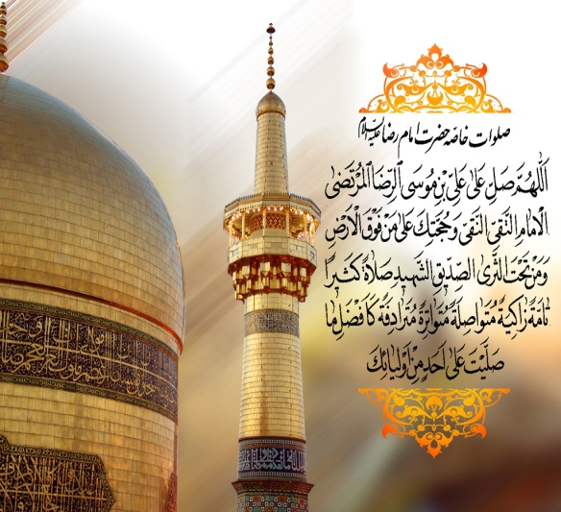
صلوات
از توجه شما سپاسگزارم

